Slide 1
오픈소스 16조
동적 스케줄러 For Sejong University

Slide 2
선정 이유
COVID – 19 로 집에 있는 시간이 많아져 대면 강의보다
온라인 강의가 늘었음
모바일보다 PC 를 많이 사용하게 됨
온라인 강의는 이전보다 증가하였으나, 블랙보드의
시스템은 예전과 그대로임
블랙보드 캘린더를 이용해, 전반적인 일정관리가 어려움
개인일정을 관리하면서도, 학교 일정 등이 연동되는
스케줄러, 플래너가 필요함
학교 일정과, 블랙보드가 연동이 된다면, 매우 편리할 것

Slide 3
SW 구성 개요
MARIA DB
SELENIUM
JAVA
JAVA FX
MATERIAL
DESIGN

Slide 4

MARIA DB
데이터 베이스 오픈소스이며 MY SQL 과 동일한
소스코드, 라이선스는 GPL 2.0 라이선스를 따름
GPL 라이선스로 오픈 소스 목적에 적합
데이터 베이스를 사용하지 않다면 스케줄 데이터 저장,
입 출력시에 굉장히 많은 오류와 불편함이 생길 것임
데이터 베이스를 사용함으로써, 체계적이고 유연하게 개발 가능
데이터 베이스 수업 때 사용하는 데이터 베이스로서
프로젝트에 이용 시 낯설지 않게 추가 가능
처음 다루는 데이터 베이스보다, 익숙하기 때문에 빠르게 적응이 가능함

Slide 5

SELENIUM
웹의 내용을 프로그램으로 가져오는 크롤링 오픈 소스
라이선스는 APACHE 2.0 라이선스
APACHE 2.0 라이선스로 오픈 소스 목적에 적합
달력에 필요한 학사정보, 블랙보드 내용을 가져올 때
매우 편리하게 가져올 수 있음
가장 대중적으로 사용하는 크롤링 오픈 소스
사용자가 블랙보드 또는 학사정보 시스템 아이디를
입력할 경우, 사용자에게 해당되는 학사정보 반환
반환된 정보는 데이터베이스에 저장되며, 달력에 표시됨

Slide 6

JAVA
현재 자바는 유료화 정책이 진행되고 있는 중
하지만 OPEN JDK 는 오픈소스로 GPL 2.0 라이선스
OPEN JDK가 GPL 2.0 라이선스라 오픈소스 목적에 적합
자바의 플랫폼 독립성에 따라, WINDOW MAC OS
등에서 유연하게 사용가능함
C#에 비해 개발 환경제약이 적고, 자바의 특징인 유연한 개발 가능
나중에 안드로이드 앱을 통해, 스케줄러를
확인(만) 가능하게 구현 하는 경우에 편리함
완전 같은 언어는 아니지만, 기본적인 문법이 동일해 개발에 편리

Slide 7

JAVA FX
자바 GUI 라이브러리로, 스윙을 대체하기 위해 고안됨.
라이선스는 GPL with the class path exception
GPL 라이선스로 오픈 소스 목적에 적합
스윙에 비해, 구현적인 측면, 성능적인 면에서 모두
스윙보다 뛰어남
스윙에 비해 효과구현, 이벤트 처리가 쉬움
Scene Builder 를 통한 JAVA FX 개발로 개발 속도를 매우
단축시킬 수 있음.
Scene Builder 를 이용해, GUI 작업 시간 단축이 가능함

Slide 8

MATERIAL
DESIGN
디자인 작업을 굉장히 빠르고 쉽게 할 수 있는 오픈소스
라이선스는 APACHE 2.0 라이선스
APACHE 2.0 라이선스로 오픈 소스 목적에 적합
스케줄러 디자인에 있어서 가장 중요한 부분 담당
가장 많이 사용되는 디자인 오픈소스 중 하나
아무것도 사용하지 않을 때 보다, 훨씬 빠른 개발 속도, 깔끔한 디자인 가능.
MATERIAL DESIGN 의 경우, 여러 언어를 제공하는데
따라서 언어제약이 거의 없이 모두 사용가능함
언어 선택에 제약을 주지 않아서, 범용성이 상당히 높음

Slide 9
ANDROID APP(예정)
DATA BASE
SMART PHONE
ANROID APP

Slide 10
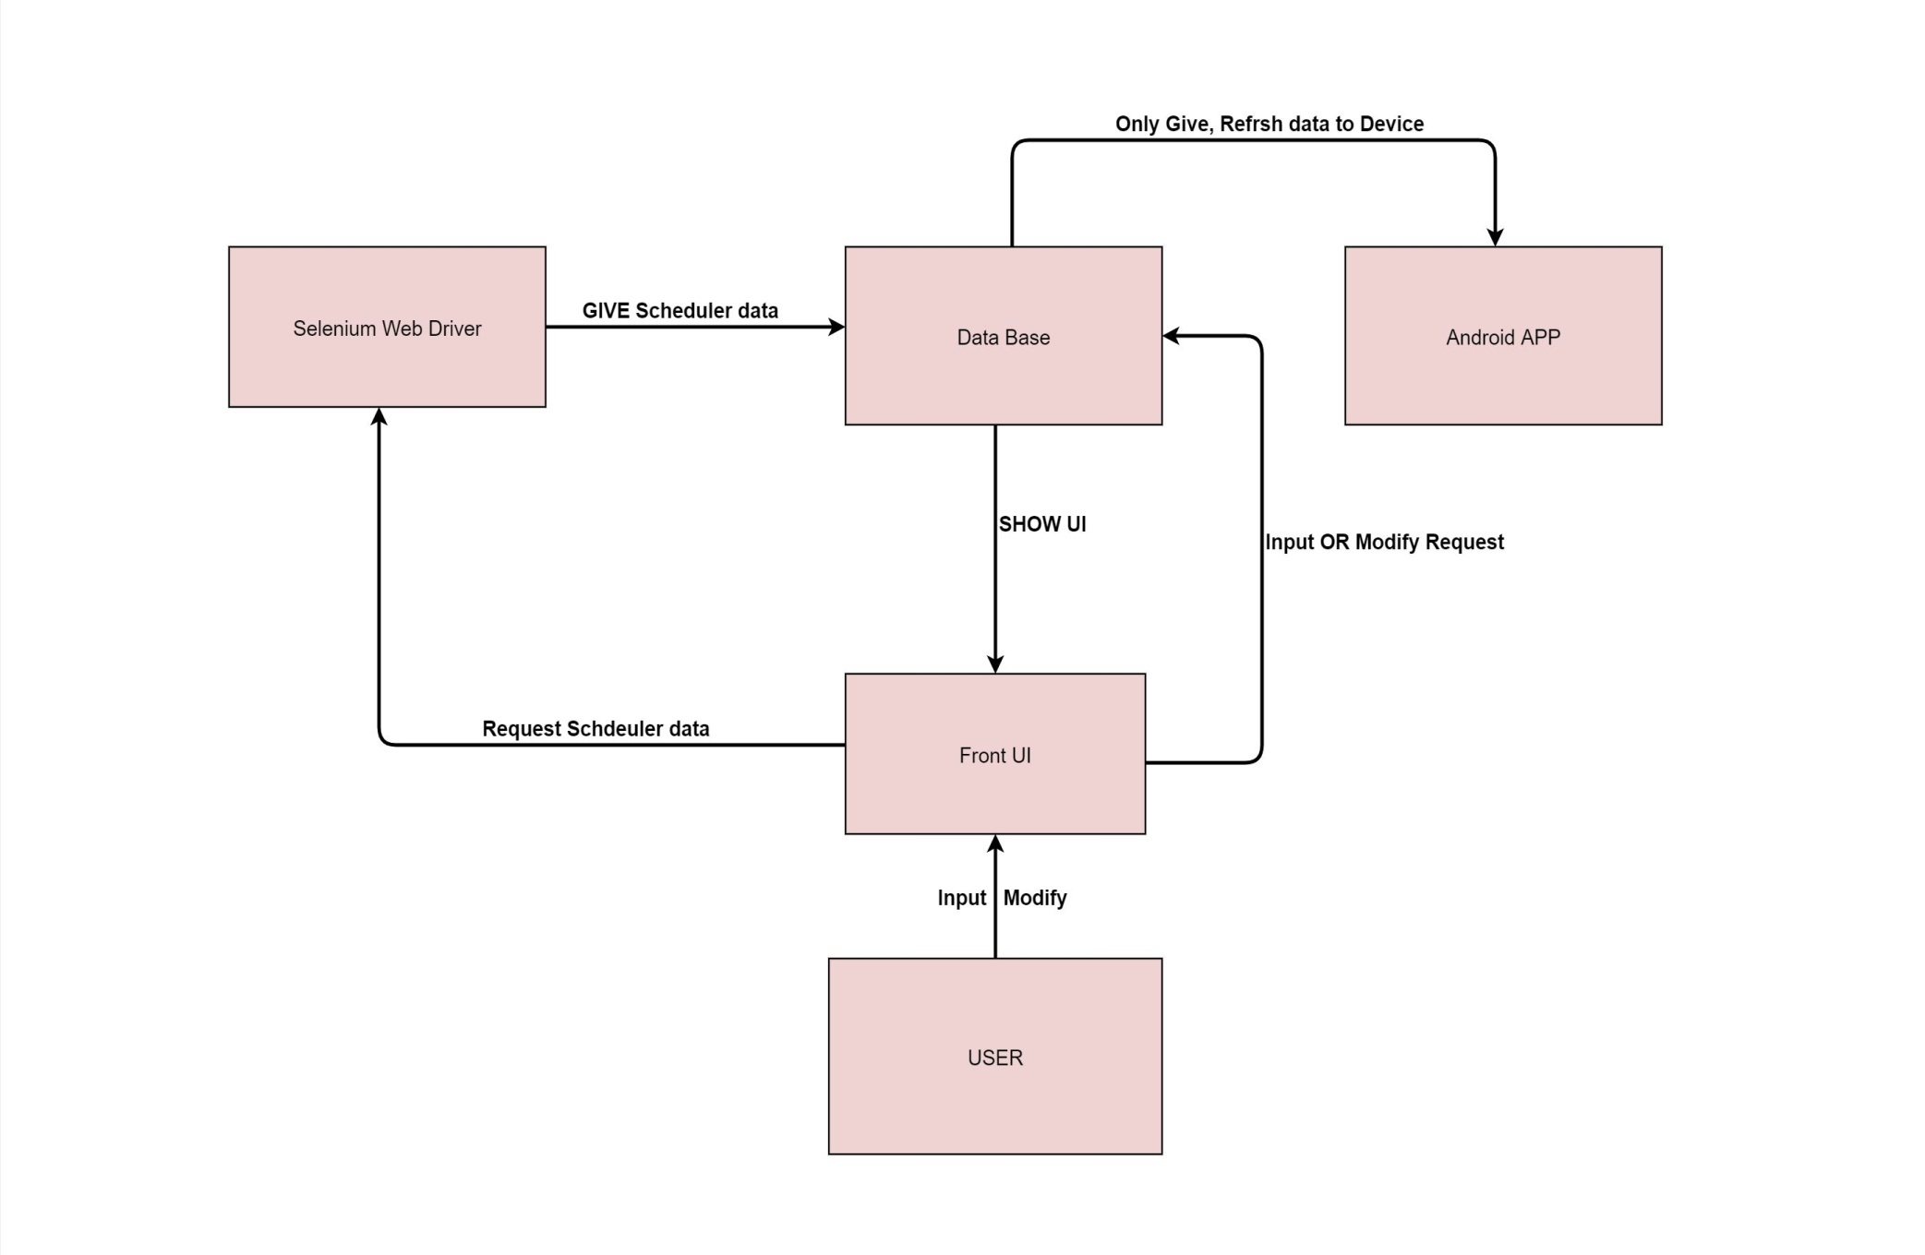
예상 설계도
(Flow Chart)

Slide 11
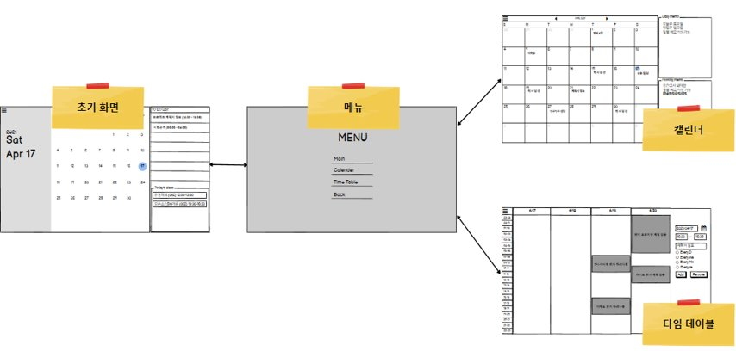
예상 화면 설계도

Slide 12
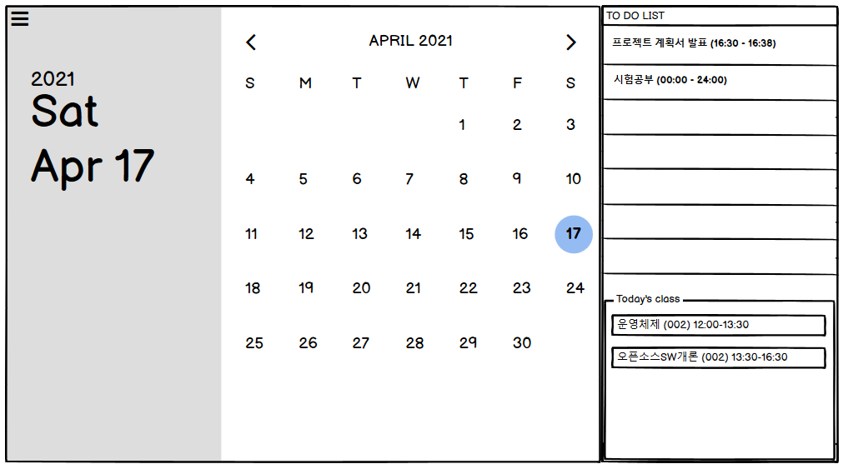
초기 화면
캘린더와 할 일 목록,
시간표 등의 정보를
한 번에 보여줌

Slide 13
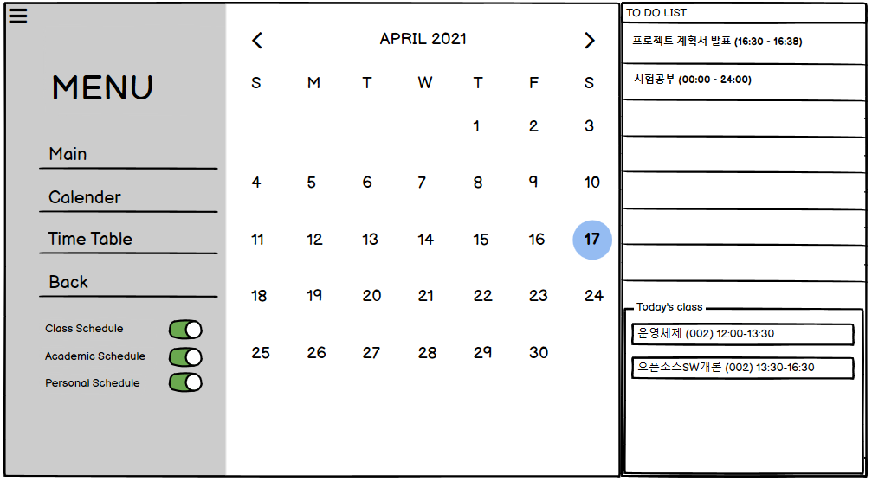
메뉴
좌측 상단의 메뉴버튼
클릭 시 보여짐
초기화면, 캘린더,
타임 테이블로 창 전환이
가능
하단부의 On/Off 스위치
버튼을 통해 사용자가
보고 싶은 정보만 선별해
볼 수 있음.

Slide 14
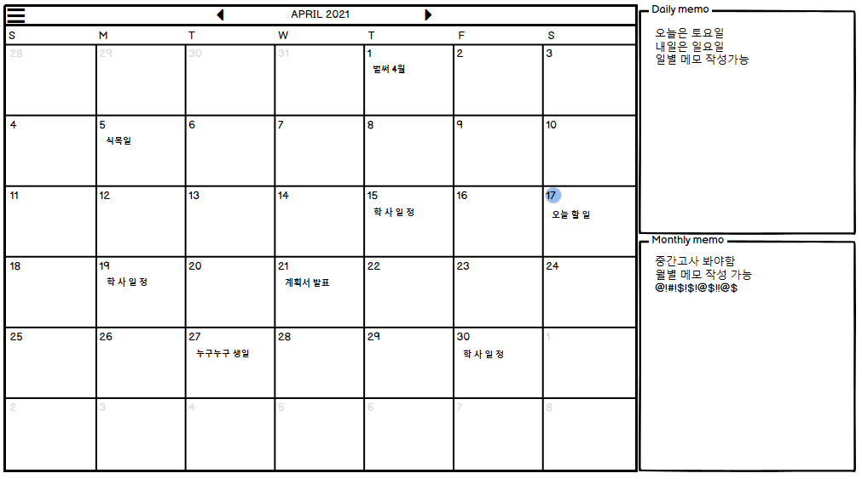
캘린더
좀 더 상세한 정보를
캘린더 형식으로 확인
(마감일, 행사 등)
특정 날짜의 달력 칸을
더블 클릭시 일정 추가 가능
일별 메모, 월별 메모 탭을
통해 메모 가능

Slide 15
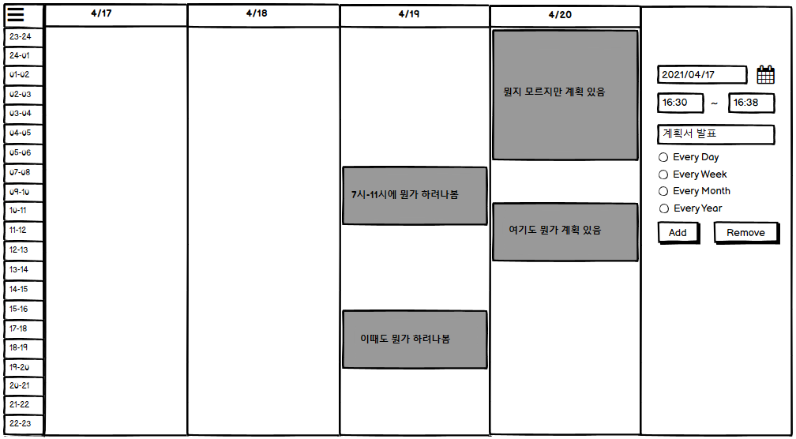
타임 테이블
타임테이블을 보여줌
우측 탭에서 날짜 별, 시간별
일정 추가 가능
(매일, 매주, 매월, 매년)
우측 테이블에서 달력 모양
아이콘 클릭 시 화면에
보여지는 시간표 변경 가능.

Slide 16
주차 | 내용
7주차 | 계획서 작성 및 스케줄러 UI 구성 방안 논의
8주차 | 스케줄러 FRONT 단 제작
9주차
10주차 | FRONT 마무리 및, SELENIUM 학사일정, 블랙보드 데이터 연결
11주차 | 블랙보드 데이터 연결 마무리 및, 데이터베이스 연결
12주차 | 데이터 베이스 연결 마무리
13주차 | 최종 완성본 GITHUB 업로드
14주차 | GITHUB 커밋중 불필요한 파일 제거 및 마무리, 및 앱 개발 가능하면 개발
구현 일정

Slide 17
프로젝트 결과물 비교
■ 계획서 내용과 비교, 변경된 내용
초기 계획 | 프로젝트 결과물
javaFX를 이용하여 직접 구현함 | CalendarFX 라는 javaFX를 기반으로한 오픈소스 프로젝트를 활용
초기 화면, 메뉴, 타임테이블, 캘린더로 구성 | 오픈 소스 프로젝트를 활용함에 따라 초기 계획하였던 UI, UX와는 차이가 있음.
Maria DB를 이용하여 데이터 베이스 저장 | Maria DB 는 배포시 설치해야되는 이유로 인하여, 설치하지 않아도 되는 SQL lite 로 변경
■ 수행한 부분
기능적 측면에서는 초기 계획했던 모든 기능 구현 완료하였음.

Slide 18
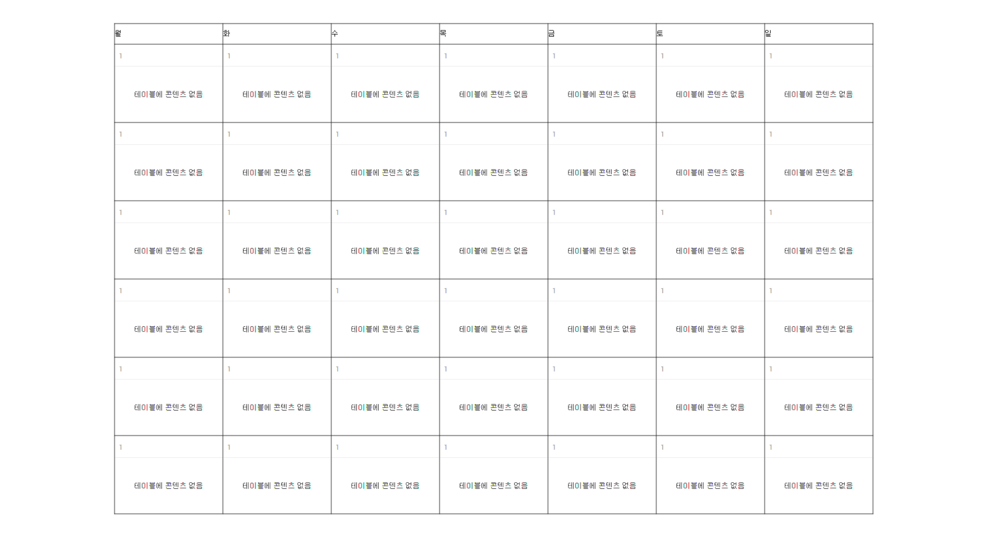
프로젝트 결과물 비교

Slide 19
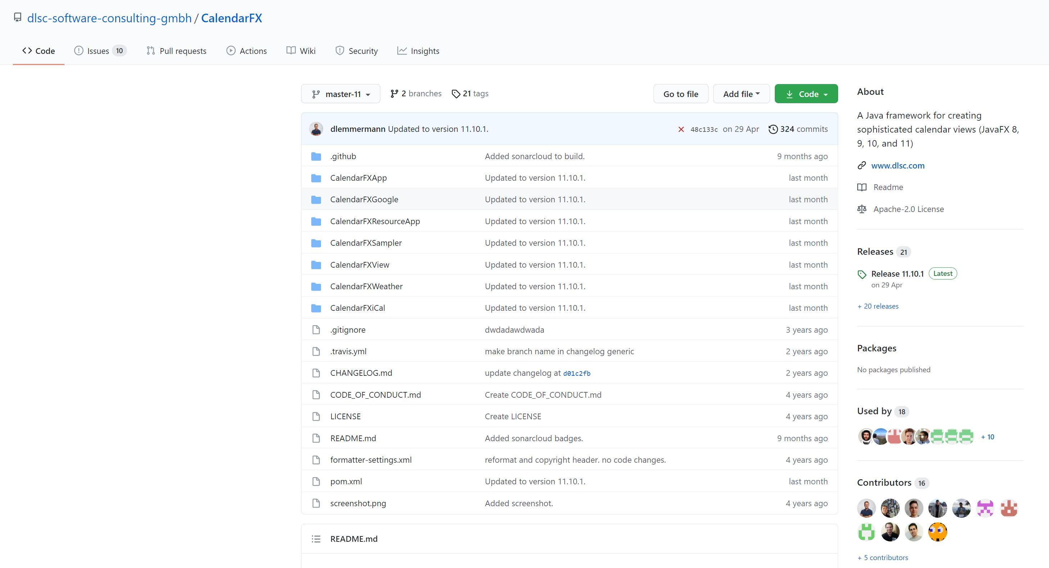

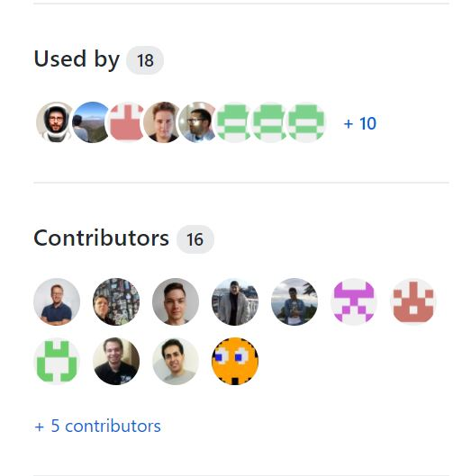
프로젝트 결과물 비교

Slide 20
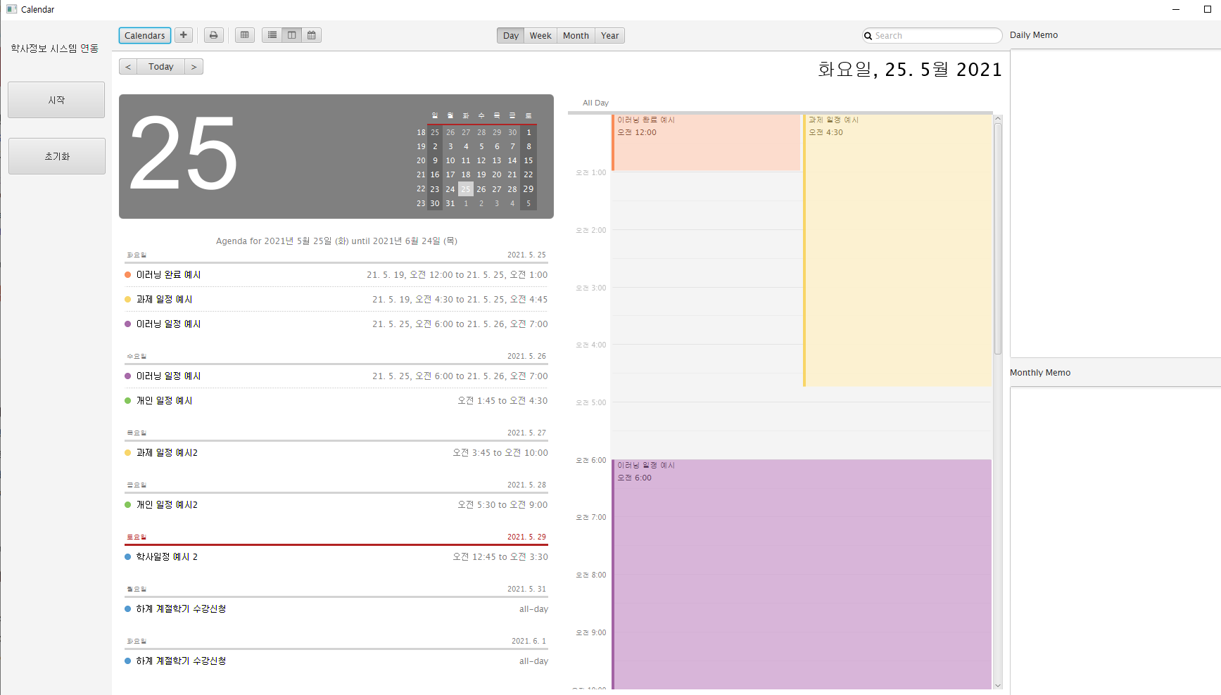
프로젝트 결과물 비교

Slide 21

프로젝트 결과물 비교

Slide 22
소스 코드 모듈별 내용 정리
소스 코드 | 설명
App_Controller.java | APP 전체의 응답을 받는 컨트롤러, UI 의 버튼 응답을 처리함
Data_base.java | SQL lite 와 연결하여 데이터 저장, 실행시 데이터 복원, 셀레니움 데이터 연동 등, 데이터 관련 내용을 담당
Event_handle.java | 날짜 변경, 시간 변경 캘린더 삭제 등의 캘린더 이벤트를 받아 처리하는 클래스
Main.java | 캘린더 메인 부분으로, 위의 Main 에서 캘린더 설정이 완료되고 캘린더가 실행됨
MemoPaneController.java | Scenebuilder로 작업해 나온 FXML파일에 이벤트 핸들러를 작성하여 저장.
SeleniumCrawl.java | 블랙보드, 학사일정 데이터를 읽어와 데이터셋 클래스에 알맞은 형식으로 저장.

Slide 23
초기 화면
하루 일정, 시간표 등의
정보를 한 번에 보여줌
우측의 메모창을 이용해
메모 가능

Slide 24
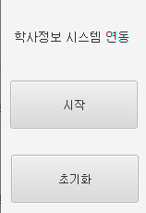
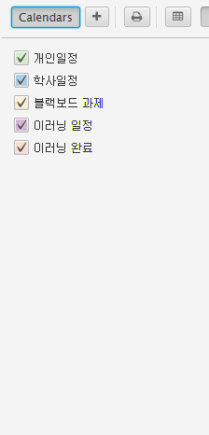
일정 메뉴
상단 바에 구성되어 있음.
연동 시작 버튼으로 블랙보드 정보 연동 및
초기화 버튼으로 개인 일정 외의 일정 초기화.
Calendars 버튼을 통해 보고 싶은 일정
선별 가능.
인쇄 버튼을 이용해 하루 일정 인쇄.
그 외 버튼들을 이용해 타임테이블,
캘린더 항목으로 이동.

Slide 25
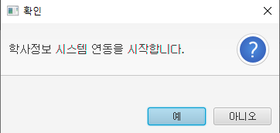
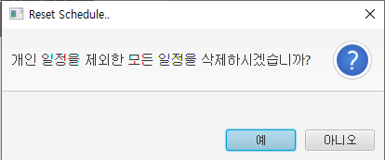
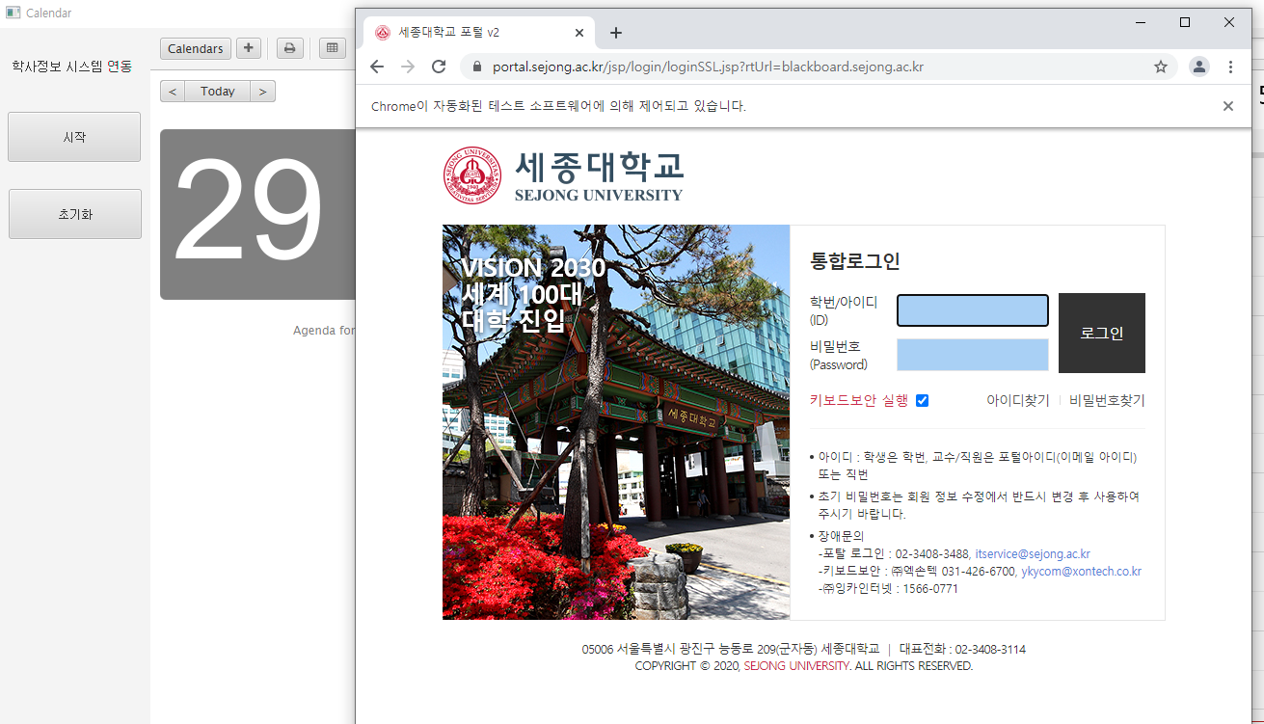
연동 메뉴
화면 좌측에 구성되어 있음.
시작 버튼으로 블랙보드 정보 연동,
초기화 버튼으로 개인 일정 외의 일정 초기화.
시작 버튼 클릭 시 확인창이 뜨고 '예'를 클릭 시
크롬 블랙보드 로그인 화면이 생김.
사용자가 '직접' 입력 후, 로그인하여야
정보 연동이 시작됨.
초기화 버튼 클릭 시 확인 창이 뜨고 '예'를 클릭 시
일정 초기화가 진행됨.

Slide 26
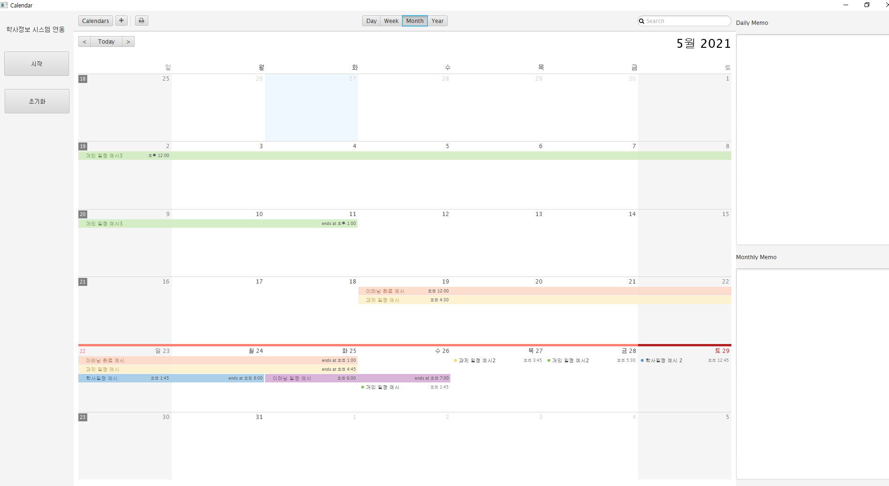
월간 캘린더
월별로 정리된 일정 정보를
볼 수 있음.
캘린더 좌측 상단의 <,>로
저번 달, 이번 달로 이동.

Slide 27
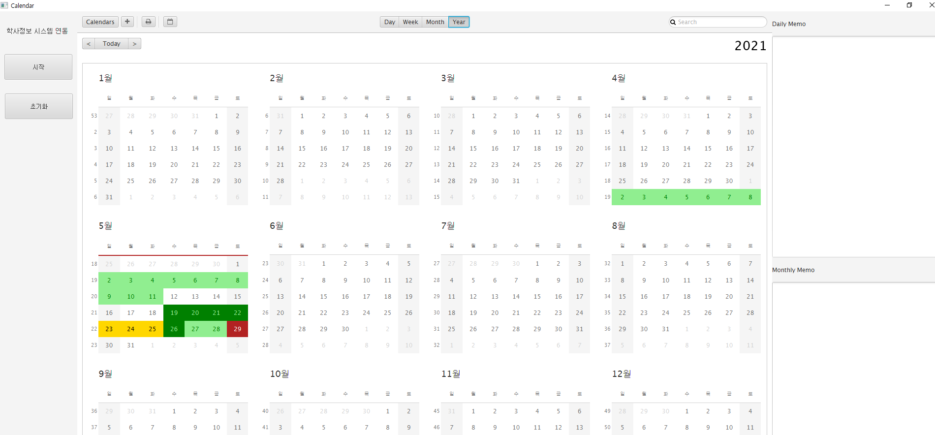
연간 캘린더
연도별로 정리된 일정 정보를
볼 수 있음.
캘린더 좌측 상단의 <,>로
지난해, 다음해로 이동.

Slide 28
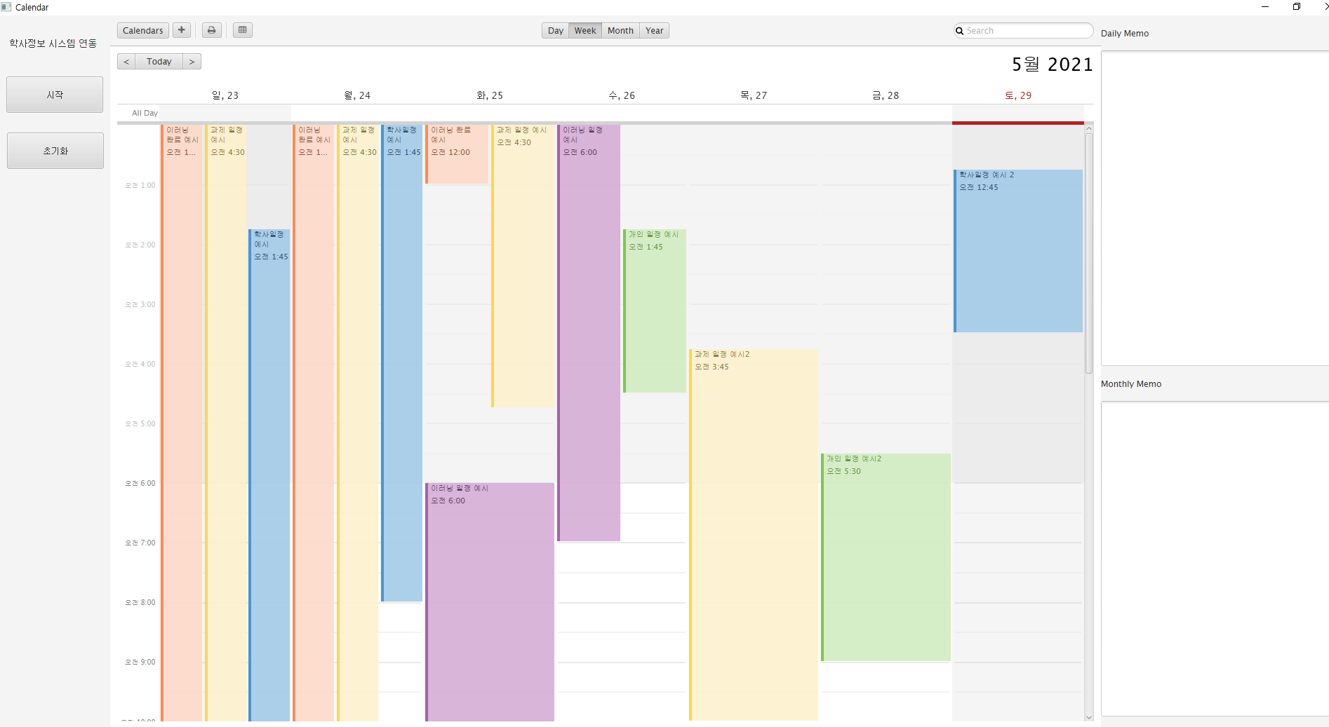
타임테이블
타임 테이블 형태의 일정
정보를 보여줌.
캘린더 좌측 상단의 <,>로
지난주, 다음주로 이동

Slide 29
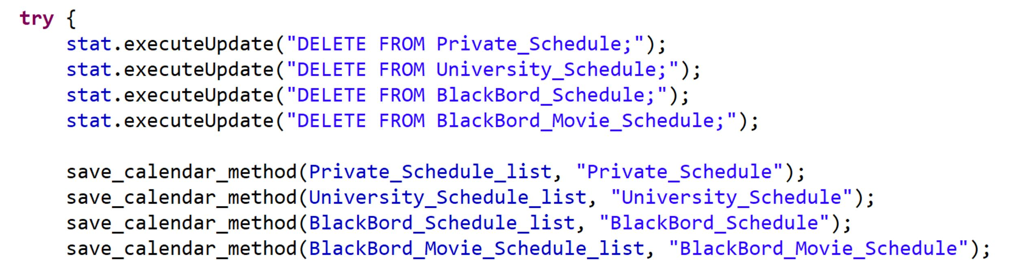
DB
각 달력별로 테이블을 구성함
쿼리문을 이용해 데이터 저장, 삭제 등을 구현

Slide 30
Github 주소 및 팀원 기여도
■ Github 주소 : https://github.com/YOUNGHO0/OPENSOURCE16
ㅇㅇ
이영호 (16011158) | Calendarfx를 이용한 UI 기능 추가 및, SQL lite을 이용한 DB 연동
이정호 (17011646) | SceneBuilder를 이용한 오른쪽 메모기능 추가
이승우 (17011651) | Selenium을 이용한 블랙보드, 학사일정 데이터 크롤링 및 파싱
■ 팀원 기여도(역할)

Slide 31
감사합니다

